Slide 1
Relations avec les Premières Nations, Métis et Inuits après la Confédération
LES NOTES
# 2
Situation d’apprentissage 3.3
Découvrir le Canada : Les droits et responsabilités liées à la citoyenneté
© Sa Majesté la reine du chef du Canada, représentée par le ministre de Citoyenneté et Immigration Canada, 2021.

Slide 2
Relations avec les Premières Nations, Métis et Inuits après la Confédération
En 1867, le Canada avait hérité de la plus ancienne tradition constitutionnelle continue du monde, pré-datent La Magna Carta.
l’Acte de l’Amérique du Nord britannique en 1867, est le premier document constitutionnel du Canada.
Le désir de liberté ordonnée, avoir un esprit d’entreprise et de travail acharné et d’avoir l’honnêteté parmi les Canadiens (Société de haute confiance).

Slide 3
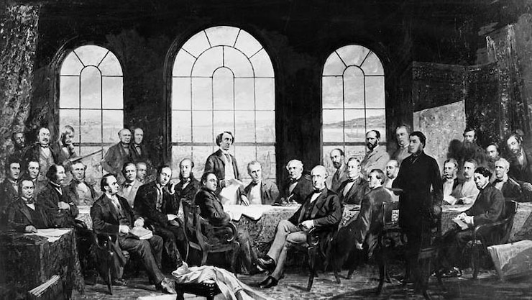
Les Pères de la Confédération créent le Dominion ou « Puissance » du Canada le 1er juillet 1867.
Cette date marque la naissance du pays que nous connaissons aujourd’hui

Slide 4
Les peuples autochtones
On croit que les ancêtres des peuples autochtones sont venus d’Asie il y a plusieurs milliers d’années.
Ils étaient ici avant l’arrivée des premiers explorateurs européens en Amérique du Nord.
Les droits autochtones et les droits découlant de traités sont énoncés dans la Constitution canadienne.
Les droits territoriaux ont été garantis pour la première fois par la Proclamation royale de 1763, du roi George III, qui établissait les bases de la négociation des traités avec les nouveaux arrivants – traités qui n’ont pas toujours été respectés.

Slide 5
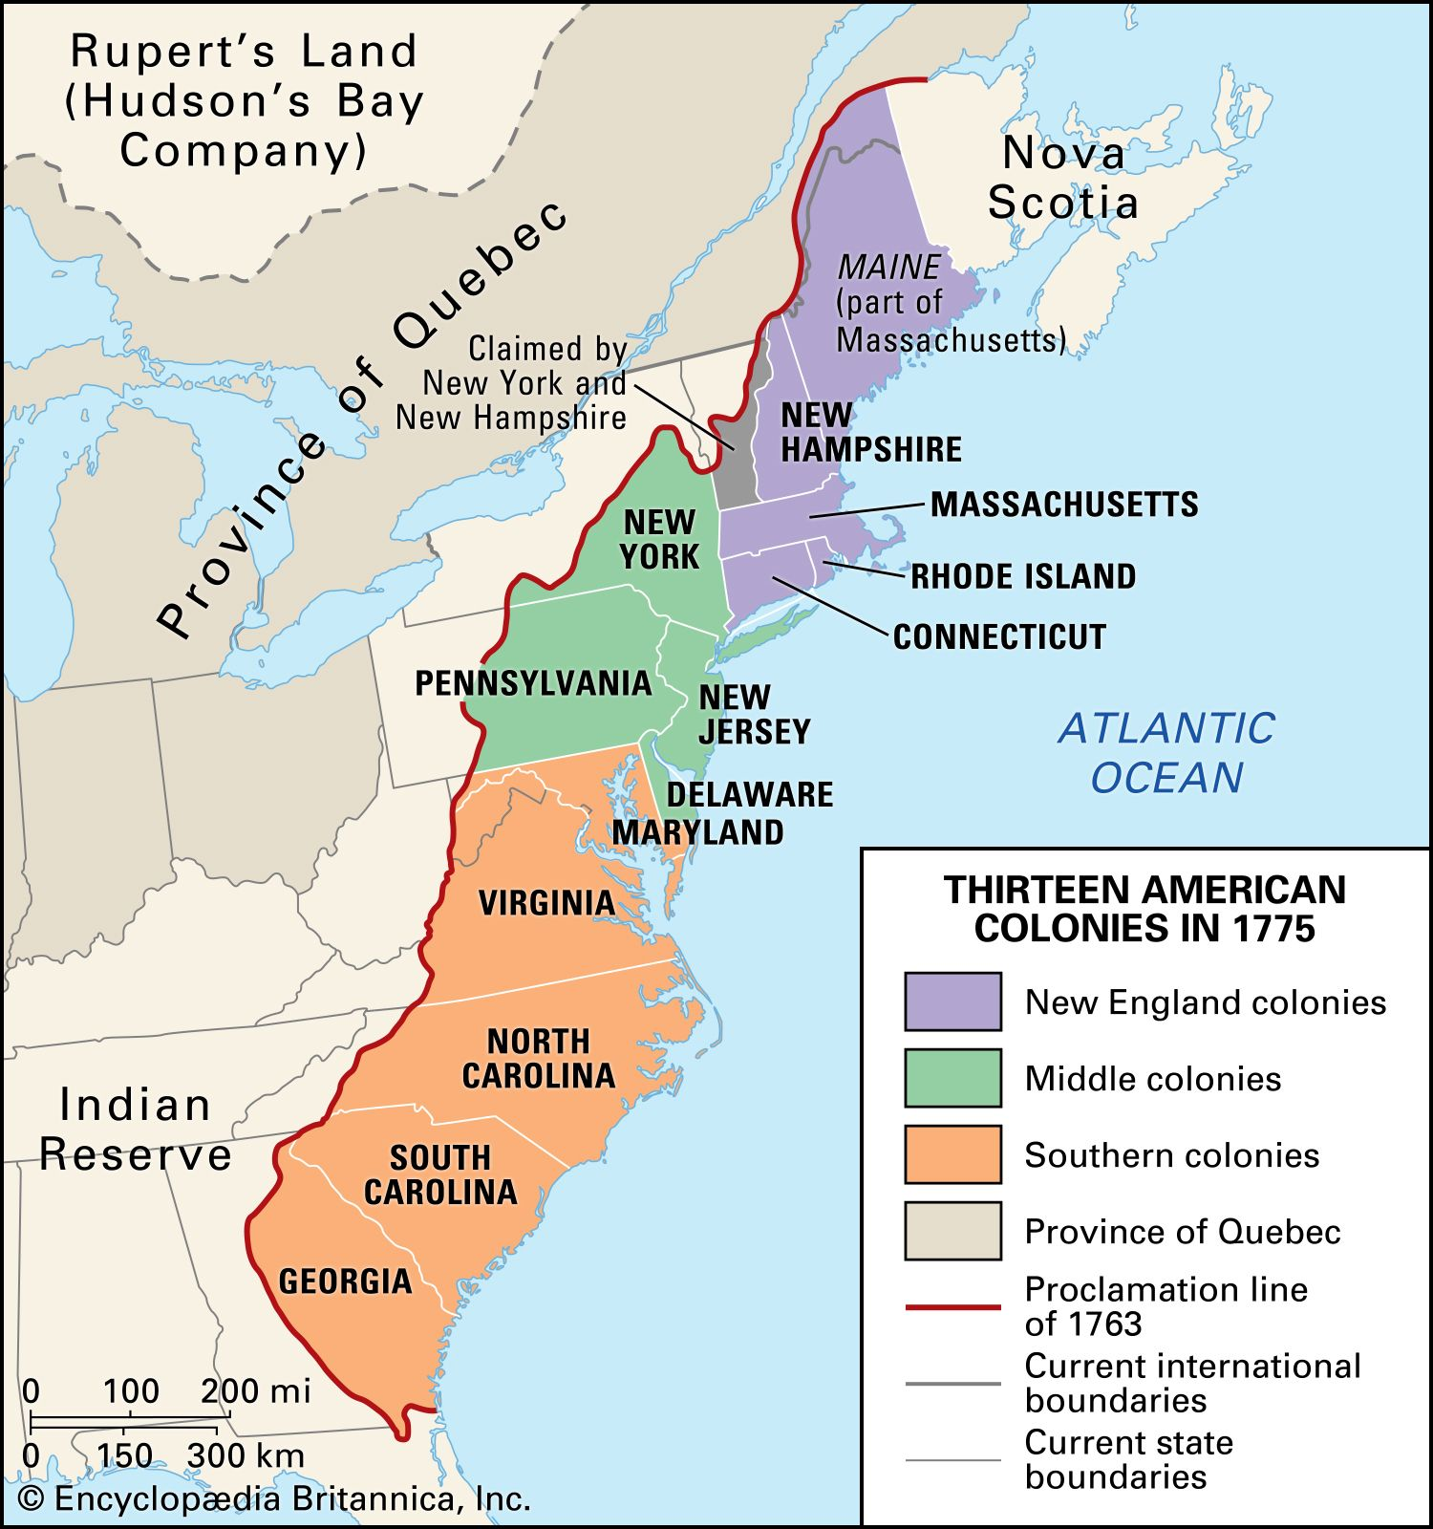
La Proclamation de 1763, proclamation de la Couronne britannique à la fin de la guerre de Sept Ans en Amérique du Nord.
Visant principalement à concilier les Amérindiens en freinant l'empiétement des colons sur leurs terres.
Au cours des siècles qui ont suivi, elle est devenue l'une des pierres angulaires du droit amérindien aux États-Unis et au Canada. https://www.britannica.com/event/Proclamation-of-1763

Slide 6
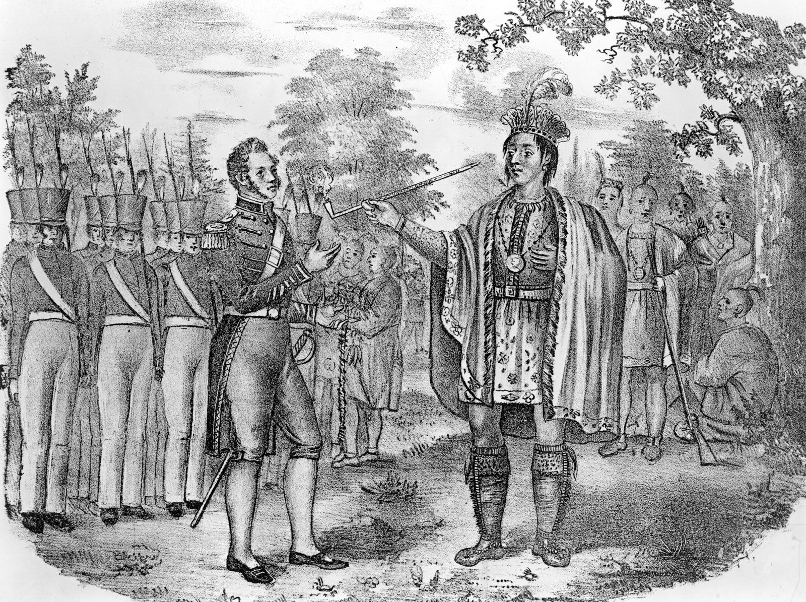

Slide 7
Les peuples autochtones
Des années 1800 jusqu’aux années 1980, le gouvernement fédéral a placé de nombreux enfants autochtones dans des pensionnats afin de les instruire et de les assimiler à la culture canadienne dominante.
Ces écoles étaient mal financées et, parfois, les élèves y vivaient dans la misère. Les langues et les pratiques culturelles autochtones y étaient pour la plupart interdites.
En 2008, Ottawa a présenté des excuses officielles à tous les anciens élèves des pensionnats indiens.

